Slide 1
Đề Tài : Điểm danh người học sử dụng công nghệ RFID
Nhóm Sinh Viên : Nguyễn Xuân Tiến
Phạm Tiến Thành
Giáo viên hướng dẫn : Th.S Hoàng Văn Mạnh

Slide 2
Mục đích đề tài:
Nắm bắt được công nghệ điểm danh RFID.
Nghiên cứu và làm chủ được công nghệ từ đó thiết kế và triển khai được hệ thống điểm danh người học trên công nghệ RFID.
Các vấn đề cần quan tâm khi nghiên cứu đề tài :
Nghiên cứu ứng dụng công nghệ định danh mã số RFID
Nghiên cứu về mạng truyền thông công nghiệp RS485/Modbus-RTU
Nghiên cứu thiết kế phần mềm quản lý trên Windows Form

Slide 3
Hướng Giải Quyết :
Tìm hiểu các tính năng của các linh kiện qua các tài liệu kỹ thuật để lựa chọn được linh kiện hợp lý .
Tiến hành thiết kế chế tạo , lắp ráp và viết chương trình nhúng cho thiết bị phần cứng
Viết phần mềm kết nối bằng ngôn ngữ C# (Windows Form) trên trinhg biên dịch Visual Studio 2015 và quản lý bằng cơ sở dữ liệu Access
Kết nối phần cứng với phần mềm điều quản lý tiến hành thử nghiệm đánh giá tính năng sản phẩm

Slide 4
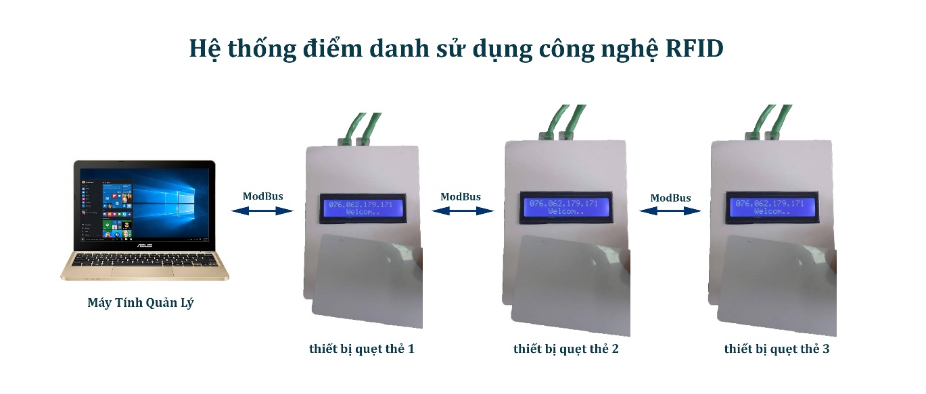
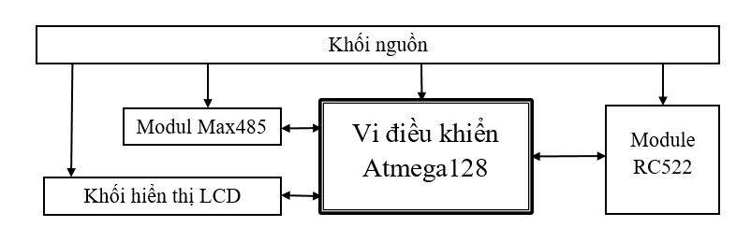
Về phần cứng.
Phần cứng được thiết kế sử dụng chip Atmega128
Kết nối với khối giao tiếp mạng RS485 bằng IC MAX485
Sử dụng Module RC522 để đọc giá trị thẻ RFID
Có màn hình LCD 16x2 để hiển thị kết quả .

Slide 5
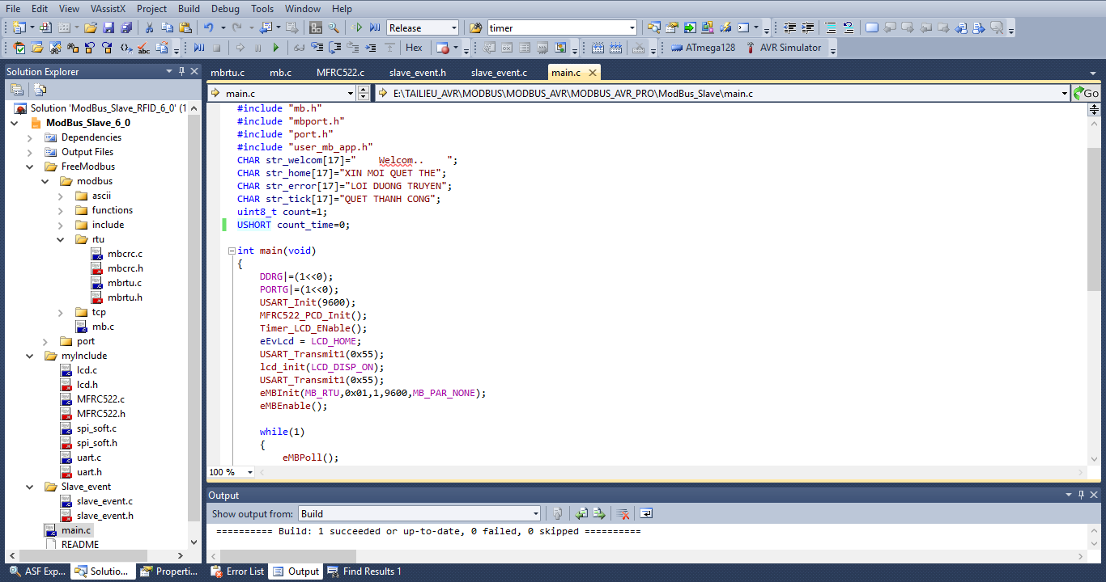
Phần Mềm
Phần mềm trên vi điều khiển.
Giao thức truyền thông Modbus nhóm nghiên cứu đã lựa chọn việc chọn và cải tiến lại bộ thư viện FreeModbus trên vi điều khiển để có thể sử dụng trên Avr bởi bộ thư viện này cung cấp đầy đủ các hàm sử dụng kết nối Modbus .
Thư viện giao tiếp với mô-đun RC522 được nhóm tự thiết kế bằng việc thiết kế này nhóm có thể nắm bắt và khai thác tối đa mô-đun từ thời gian trễ khi đọc dữ liệu đến việc tối giản các hàm làm cho hàm gọn hơn
Bởi các giao thức Modbus yêu cầu tài nguyên
của hệ thống lớn nên nhóm đã nhúng sự kiện
chạy song song cùng các hàm Modbus chính
để hệ thống chạy ổn định và nhanh chóng hơn .

Slide 6
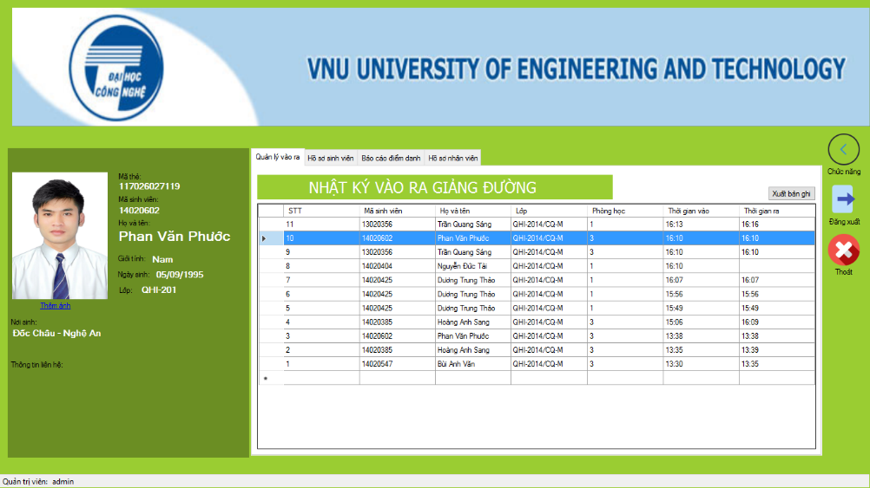
Phần Mềm
Phần mềm trên máy tính
Nhóm lựa chọn viết phần mềm quản lý trên máy tính bằng C#(Windows Form) bởi tính thân thiện và mạnh mẽ trong tính toán.
Kết nối Modbus với máy tính Nhóm lựa chọn công cụ hỗ trợ Modbus Master ActiveX Pro (MBAXP) đã được đóng gói thành thư viện
Sử dụng cơ sở dữ liệu Access để lưu trữ , truy xuất dữ liệu

Slide 7
Kết quả
Nhóm nghiên cứu đã nắm bắt được công nghệ và tự thiết kế được sản phẩm có thể sử dụng được .
Về phần mạch điện . Nhóm đã thiết kế được mạch , đặt mạch , gắn linh kiện và test mạch
Về phần phần mềm . Nhóm đã lập trình được phần mềm nhúng cho vi điều khiển chạy ổn định và nhóm đã xây dựng được phần mềm quản lý trên máy tính đầy đủ các chức năng cho hệ thống điểm danh sinh viên .

Slide 8
Cảm Ơn Thầy Cô Và Các Bạn đã chú

